Slide 1
Interactive Knowledge Acquisition Tool
2015. 11. 15
Artificial Intelligence

Slide 2
To-do Lists
환자 Data를 위한 Parser 프로그램 제작 필요
Rule Editor 부분에서 Rule Auto Completion 관련 부분 수정 필요
TestItem(Atom) 별 StringValue에 대한 정의 필요
작성자 정보를 Application 실행시 입력받을 수 있도록 수정
GraphView 추가

Slide 3
IDEA
환자 소견 창에서 Atom들을 강조(etc Bold)
Atom Navigator
Rule Navigator
Auto Save
한글 처리(UTF-8)

Slide 4
Class Diagram 추가할 점
TestItem에 sub-item이 존재함
TestValue의 StringValue에 대한 정확한 구현 범위가 필요
TestChecker와 TestDomain 구현 필요
Rule의 Atom마다 StringValue를 설정할 수 있도록 수정

Slide 5
참고할만한 Library
Controls FX : 좋은 JavaFX Control을 모아놓은 Library
http://fxexperience.com/controlsfx/
Apache Lucene : 확장 가능한 고성능 정보검색 Library
http://linuxism.tistory.com/898
http://lucene.apache.org

Slide 6
StringValue Range
부등호를 표현할 수 있는 String Value
Range를 표현할 수 있는 String Value
BloodType
RhType
PosNeg
Found_NotFound
Normal
HighLow
MTHFR_C677T
Reactive_NonReactive
StringAmount

Slide 7
SWRL

Slide 8
참고할만한 Library

Slide 9
이전 자료

Slide 10
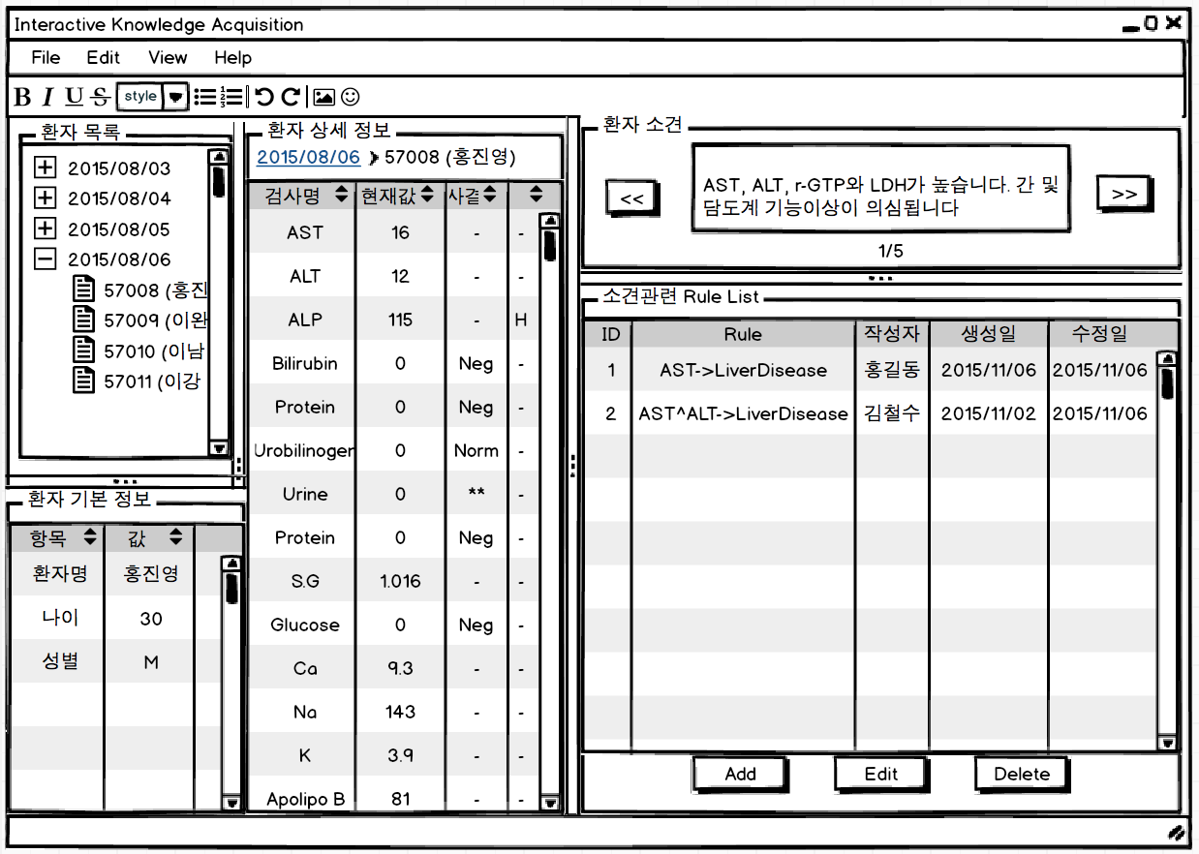
GUI 가이드 라인 Ver 0.3 [1]

Slide 11
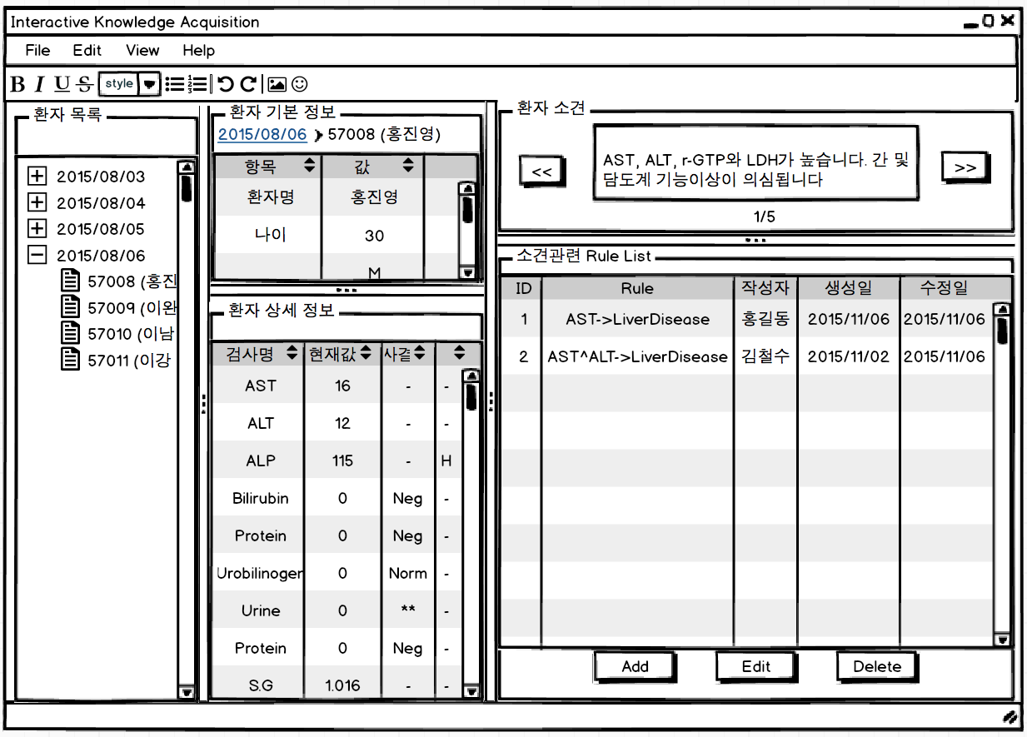
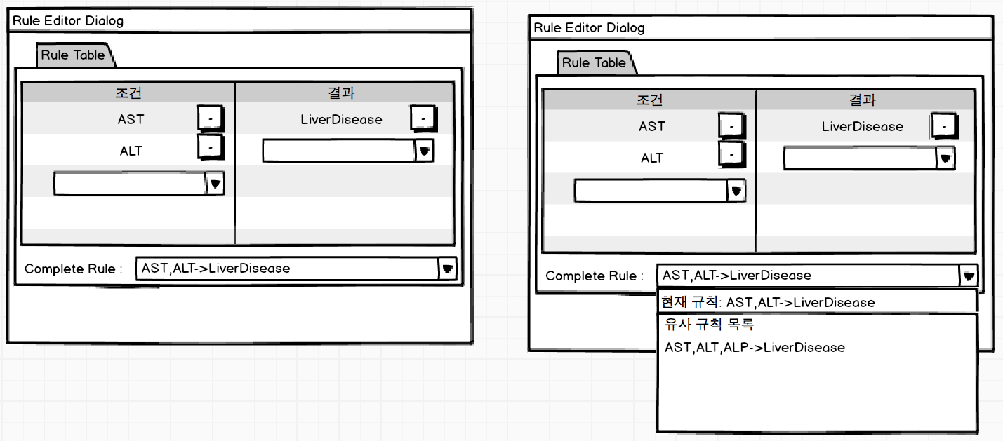
GUI 가이드 라인 Ver 0.3 [2]
유사 규칙 리스트에서
클릭 시 현재 edit 화면에 반영

Slide 12
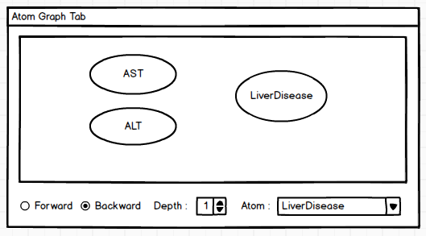
GUI 가이드 라인 Ver 0.3 [3]

Slide 13
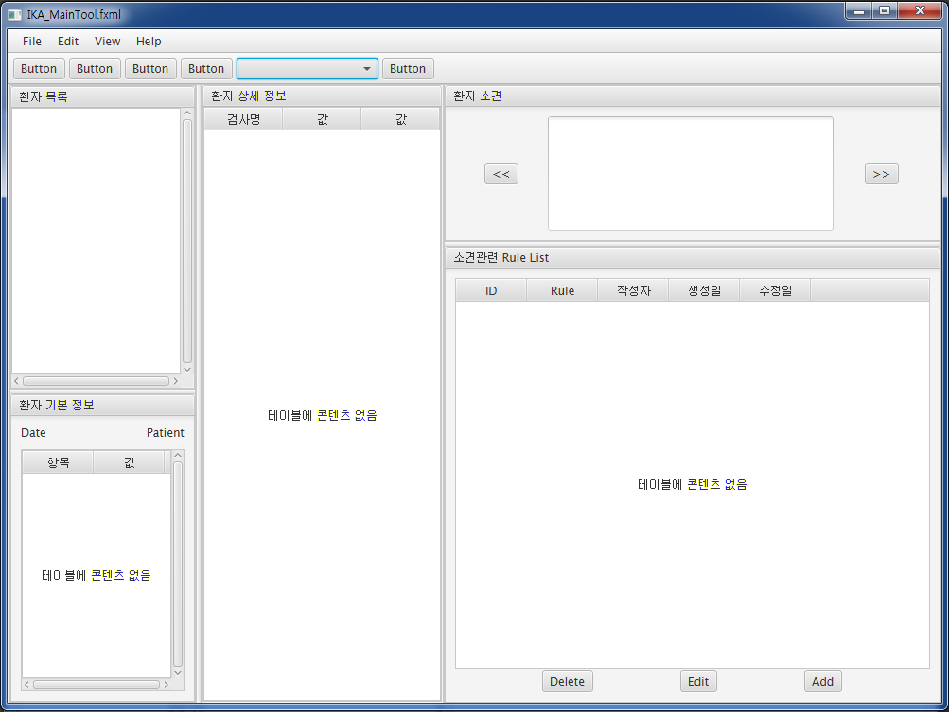
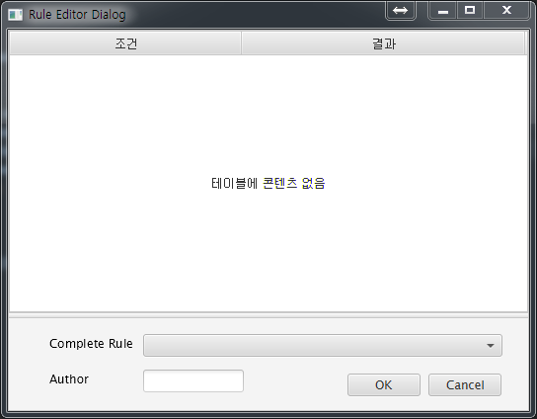
JavaFX UI
버튼 이미지 교체 방법 완료

Slide 14
업무 분담
To-do Lists
Rule Edit Dialog (남기, 강세)
환자 정보 Display (치승)
자동완성(진 + a)
유사 Rule 매칭(남기)
같은 Consequent 보이기(강세)
테스트 데이터(진, 현규)
Tool Layout
Graphic User Interface
Interface
Data Structure Manager
Idea
환자 소견 창에서 Atom들을 강조(etc Bold)
Atom Navigator
Rule Navigator
Auto Save
Patient
TestItem
Rule
Atom

Slide 15
이전 자료

Slide 16
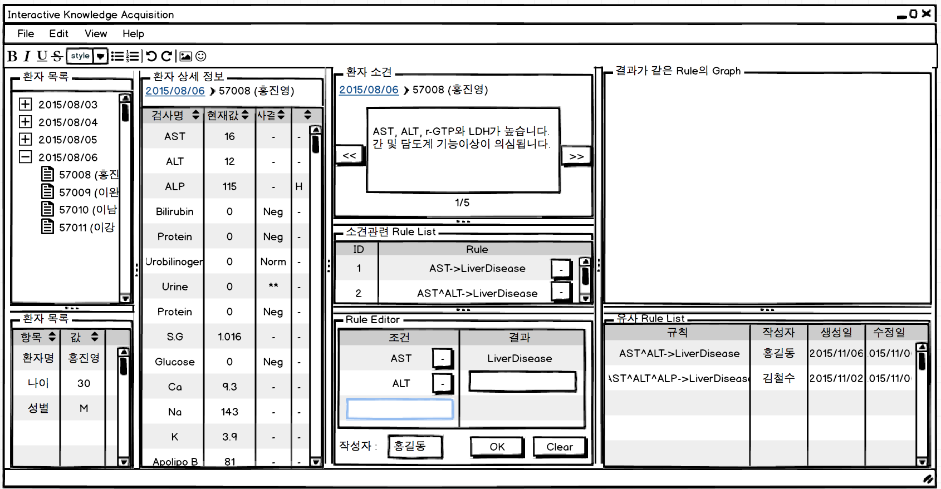
GUI 가이드 라인 Ver 0.1
기능적 가이드 라인이기 때문에 사용 편의성이 높지 않음

Slide 17
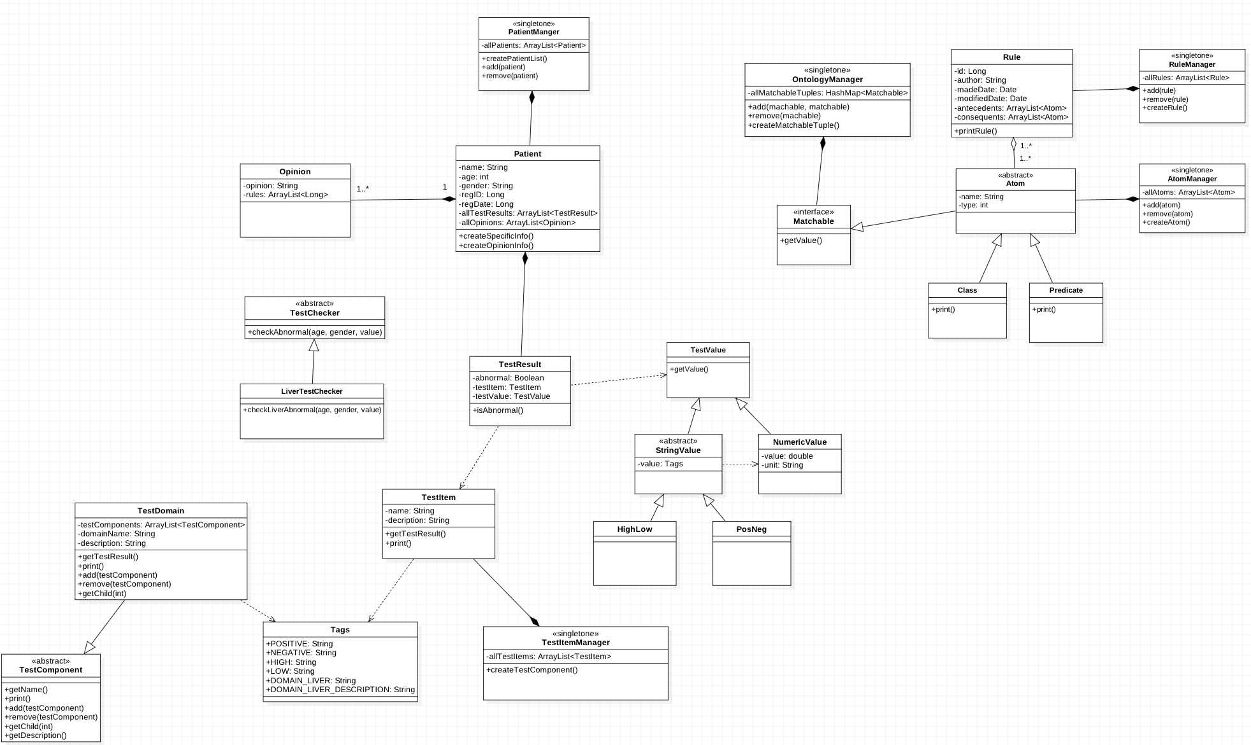
Data의 Class Diagram Ver 0.1
Rule & Atom
Ontology
Patient
TestItem

Slide 18
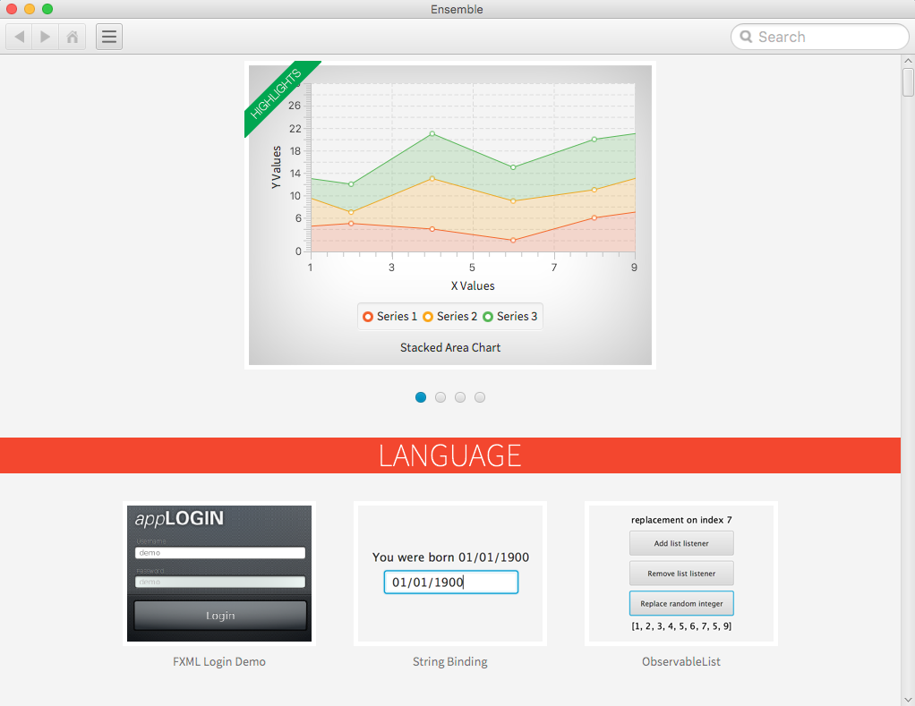
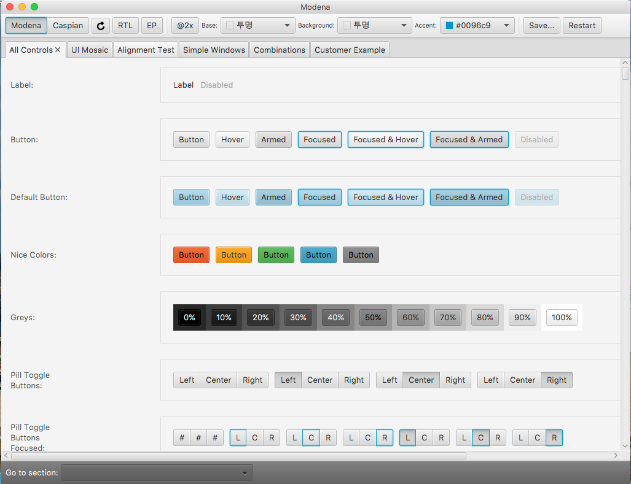
GUI Goal
JavaFX

Slide 19
업무 분담
Tool Layout
To-do Lists
Rule Edit Dialog (남기)
환자 정보 Display (치승)
자동완성(진)
유사 Rule 매칭(남기)
같은 Consequent 보이기(강세)
테스트 데이터(진, 현규)
Graphic User Interface
Interface
Data Structure Manager
Patient
TestItem
Rule
Atom

